Slide 2
Stratēģiskais mērķis
Valsts kontroles mērķis ir lietderīga, godprātīga un tiesiska publiskā sektora darbība sabiedrības interesēs.

Slide 3
Augstāko revīzijas iestāžu apvienojošās organizācijas
Strādāt jēgpilnu un dinamisku darbu sabiedrības labā

Slide 4
Revīziju veidi pašvaldībās
…pārbaudes par darbību, amatpersonu rīcības, finanšu darījumu un informācijas atbilstību tiesību aktiem, plānošanas dokumentiem un valstiski (vai starptautiski) atzītai praksei.
…pārbaudes atzinuma izteikšanai par revidējamo vienību finanšu pārskatiem (sadarbībā ar zvērinātiem revidentiem)
Atbilstības revīzijas
Finanšu revīzijas
Lietderības revīzijas
…pārbaudes par revidējamo vienību darbības ekonomiskumu, efektivitāti un produktivitāti.

Slide 5
Eiropas Padomes 12 labas pārvaldības principi
3.princips: LIETDERĪBA UN EFEKTIVITĀTE
Pašvaldība strādā sabiedrības interesēs: sadarbībā ar iedzīvotājiem pašvaldība nosaka savas darbības un attīstības mērķus un rod tiem risinājumus, kā arī pastāvīgi pārliecinās par savas darbības efektivitāti un lietderību.
10.princips: LIETPRATĪGA FINANŠU PĀRVALDĪBA
Pašvaldība atbildīgi un lietpratīgi pārvalda savus resursus, rīkojoties ar tiem sabiedrības interesēs, atbildīgi, efektīvi, caurskatāmi.
Avots: https://www.coe.int/en/web/good-governance/12-principles

Slide 6
Pašvaldību izaicinājumi labākai pārvaldībai
Darbības atbilstība iedzīvotāju vajadzībām
Izmaksu analīze – ekonomiski pamatoti lēmumi
Iekšējās kontroles sistēma

Slide 7
Iedzīvotāju vajadzībās balstīti lēmumi
Pašvaldība patstāvīgi nodrošina tai tiesību aktos noteikto funkciju un uzdevumu izpildi savas administratīvās teritorijas iedzīvotāju interesēs.
Sabiedrības iesaistes mērķis ir sekmēt efektīvu, atklātu un atbildīgu pašvaldības darbu un šā darba atbilstību iedzīvotāju interesēm.
Pašvaldību likuma 2.panta pirmā daļā un 51.panta pirmā daļa.

Slide 8
Kā pašvaldībām sokas ar iedzīvotāju iesaisti?
Iedzīvotāju iesaiste Attīstības plānošanas procesā
Iedzīvotāju iesaiste dažādu risinājumu izvēlē
Komunikācijas uztveramība / Dažādu mērķa grupu vajadzību noskaidrošana
Atgriezeniskā saite iedzīvotājiem / Apspriesto ieceru un rīcības izmaiņas

Slide 9
Izmaksu analīze – ekonomiski pamatoti lēmumi
Grāmatvedība
Finanšu
grāmatvedība
Bilance
Peļņas vai
zaudējumu
aprēķins
Naudas plūsmas
pārskats
Vadības
grāmatvedība
Izmaksas
Lēmumu
pieņemšana

Slide 10
Izmaksu analīze – ekonomiski pamatoti lēmumi
Informācijas uzkrāšana par darbību, procesu, snieguma izmaksām.
Dažāda veida finanšu informācija nodrošina pamatojumu finanšu plānošanai un kontrolei, kā arī ļauj pieņemt uz datiem (kvalitatīviem un kvantitatīviem) balstītus lēmumus par darbības nākotni, procesiem, pakalpojumiem un struktūrvienībām.
Detalizēta informācija par izmaksām ir priekšnoteikums ekonomiski pamatotu lēmumu pieņemšanai.

Slide 11
Kā pašvaldībām sokas finanšu pārvaldība?
Finanšu uzskaite
Vienota grāmatvedības politika/ Vienota IT pārvaldība
Attīstības un budžeta plānošanas sasaiste
Izmaksu uzskaite un analīze pakalpojumiem, procesiem

Slide 12
Iekšējās kontroles sistēma
Risku vadības, kontroles un pārvaldības pasākumu kopums
Uzdevumi
Mērķu sasniegšana
Ekonomiska un produktīva darbība
Darbības atbilstība tiesību aktiem
Pārskatu ticamība
Aktīvu aizsardzība

Slide 13
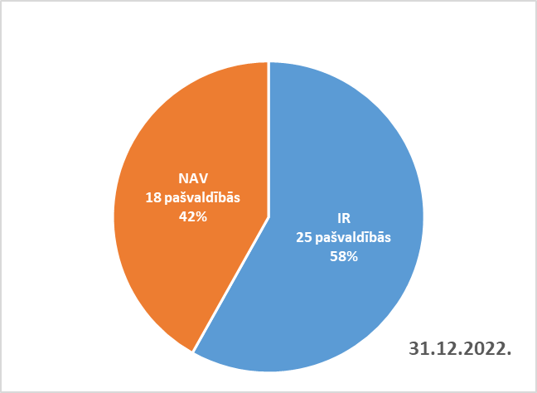
Iekšējā audita struktūrvienības pašvaldībās

Slide 14
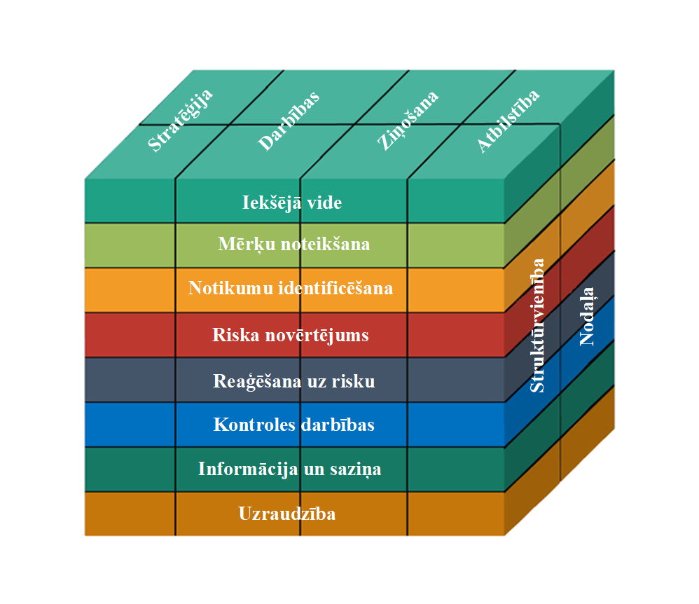
Iekšējās kontroles sistēma – COSO modelis
Organizācijas mērķu un IKS komponentu attiecības
Mērķu kategorijas
IKS komponentes
Organizatoriskā struktūra
https://www.coso.org/SitePages/About-Us.aspx

Slide 15
Skanstes iela 50, Rīgā, LV-1013
Tālrunis: 67017500
E-pasts: pasts@lrvk.gov.lv
FB/Twitter: @VKontrole
Paldies par uzmanību!

